Slide 1

La situazione in Italia e in Europa
LE RESISTENZE ANTIMICROBICHE
UN EMERGENZA GLOBALE DI SANITA’ PUBBLICA
Giovanni Rezza
Dipartimento Malattie Infettive
Istituto Superiore di Sanità

Slide 2
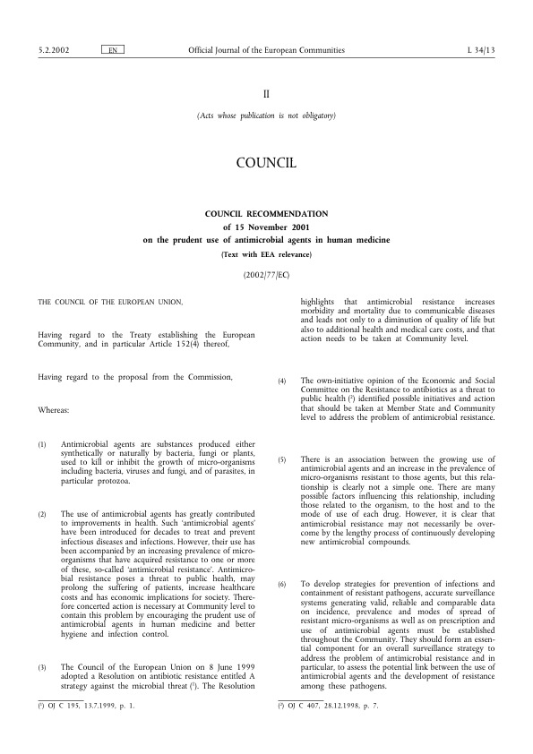
June 1999
European Council of Ministers resolution: ”The Strategy Against the Microbial Threat”
November 2001
Council Recommendation on the prudent use of antimicrobial agents in human medicine

Slide 3
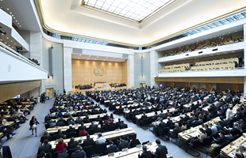
WHO World Health Assembly, May 2015
GLOBAL ACTION PLAN TO TACKLE
ANTIMICROBIAL RESISTANCE

Slide 4
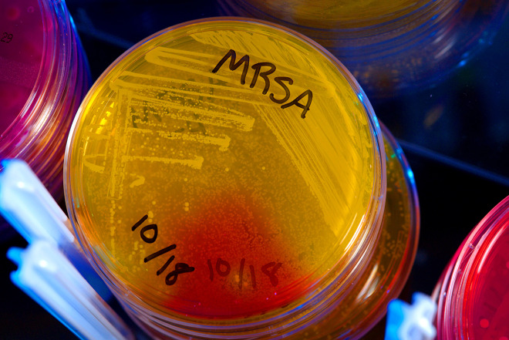
The coming cost of superbags: 10 million deaths per year
(Review on Antimicrobial Resistance commissionato dal Primo Ministro UK
10 milioni di morti per anno
100 trillioni di $ sul PIL
Effetto della resistenza a sei patogeni:
Klebsiella pneumoniae
E. Coli
MRSA
HIV
TB
Malaria
Science 2014

Slide 5
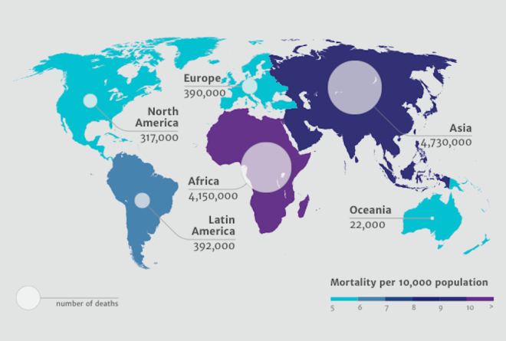
Deaths attributable to antimicrobial resistance annualy by 2050

Slide 6


AR-ISS (EARS-Net)
Antibiotico-Resistenza - Istituto Superiore di Sanità
49 laboratori (AR-ISS e MICRONET
Progetto coordinato da ISS – A. Pantosti e P. D’Ancona)

Slide 7
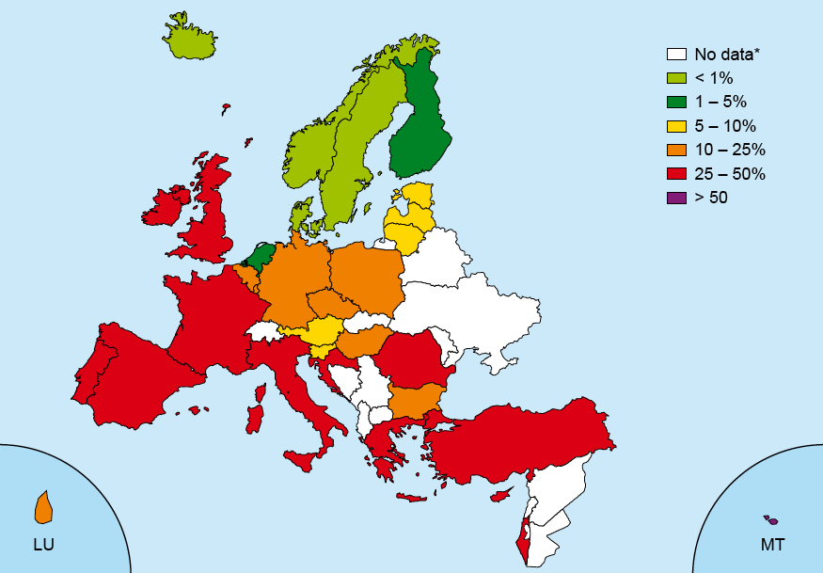
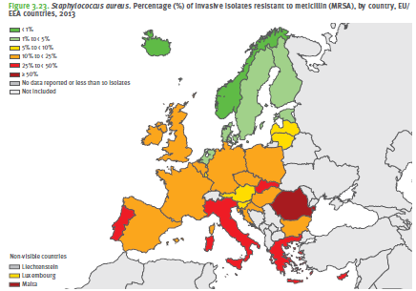

MRSA
in Europa
2007
2013
EARS-NET database

Slide 8
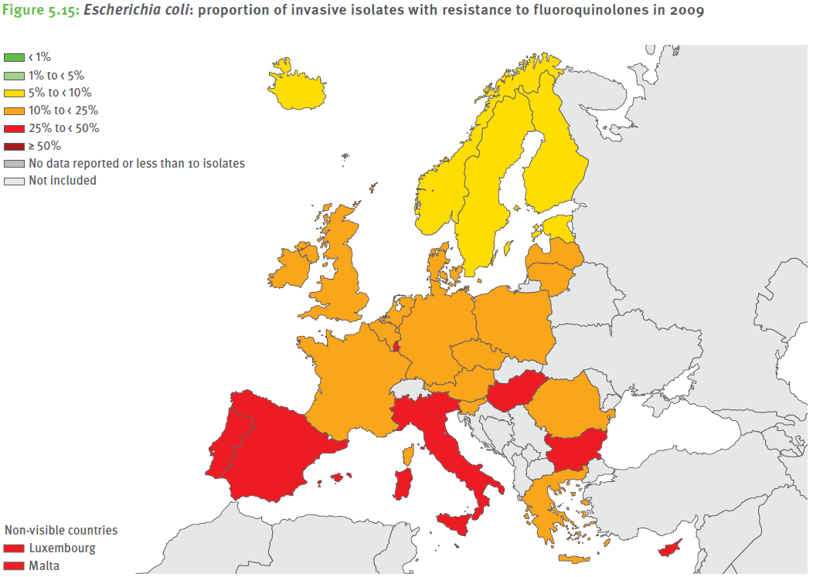
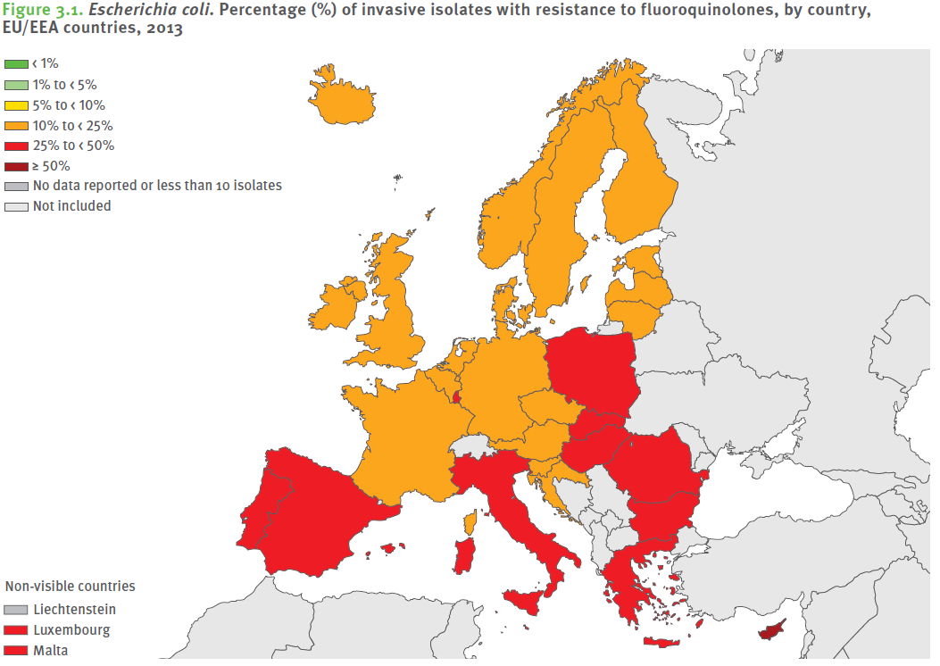
Escherichia coli resistente ai fluorochinoloni
2009
2013
EARS-NET database

Slide 9
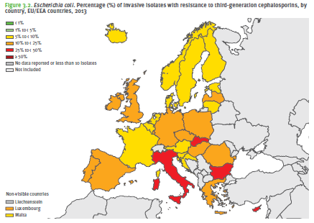
Escherichia coli resistente alle cefalosporine 3a
2009
2013
EARS-NET database

Slide 10
Resistenza in
ceppi invasivi di K. pneumoniae
EARS-NET database
% Res
% Res

Slide 11
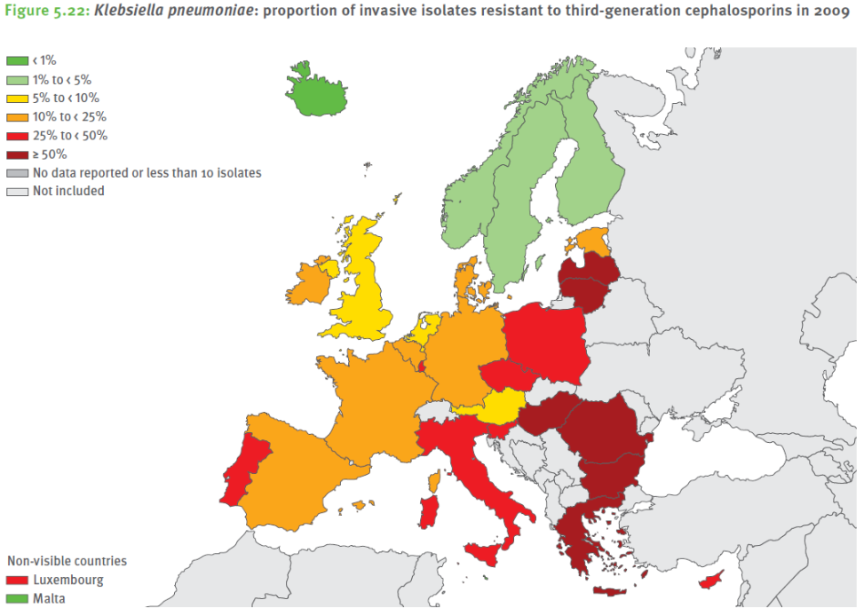
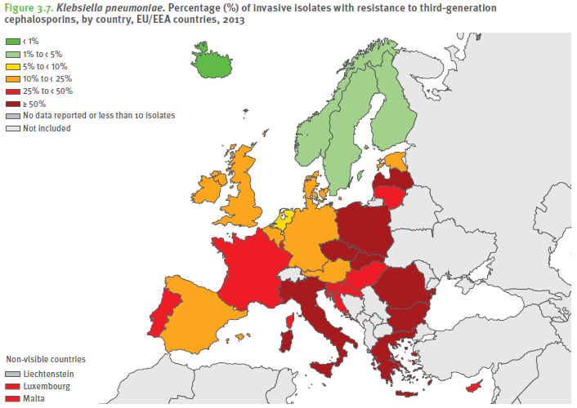
Klebsiella pneumoniae resistente alle cefalosporine 3a
2009
2013
EARS-NET database

Slide 12
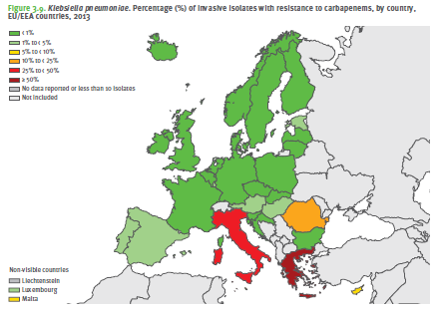
Klebsiella pneumoniae resistente ai carbapenemi
2009
2013
EARS-NET database

Slide 13
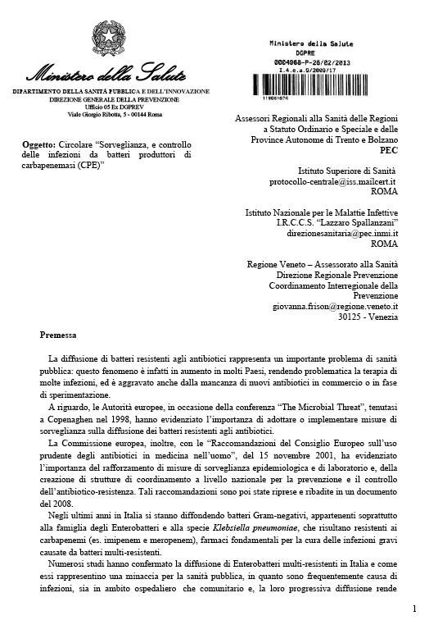
Richiesta di segnalare le batteriemie da CPE
Indicazioni per il controllo
  Screening attivo
  Isolamento da contatto ecc.
EUSCAPE
(sorveglianza degli enterobatteri
produttori di carbapenemasi)

Slide 14
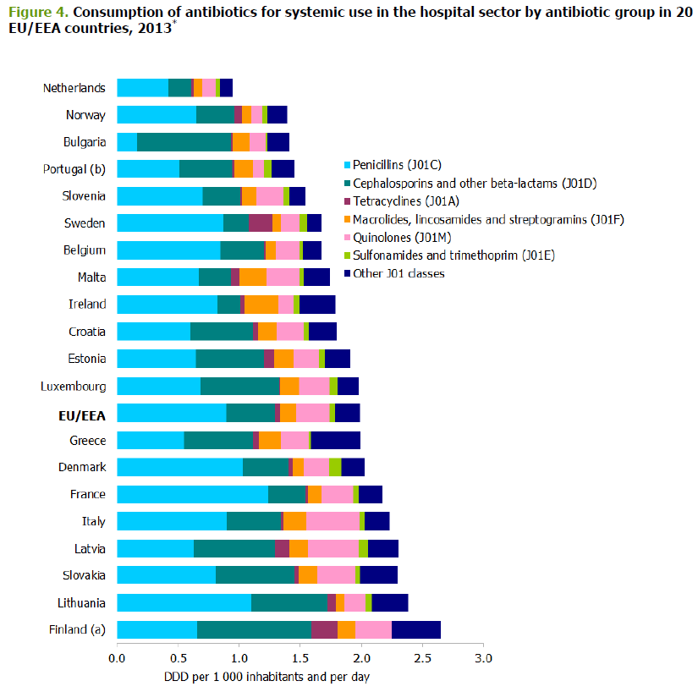

Slide 15
CONCLUSIONI
Il problema emergente sono i Gram-negativi multiresistenti (Klebsiella pneumoniae KPC), che si sommano, non sostituendoli, ai Gram positivi multiresistenti (MRSA)
C’è un margine terapeutico molto scarso per le infezioni da Klebsiella KPC e da tempo non si producono nuovi antibiotici
E’ importante limitare la diffusione delle infezioni in ambito ospedaliero come altri paesi sono riusciti a fare e sviluppare nuovi antibiotici

